Slide 1
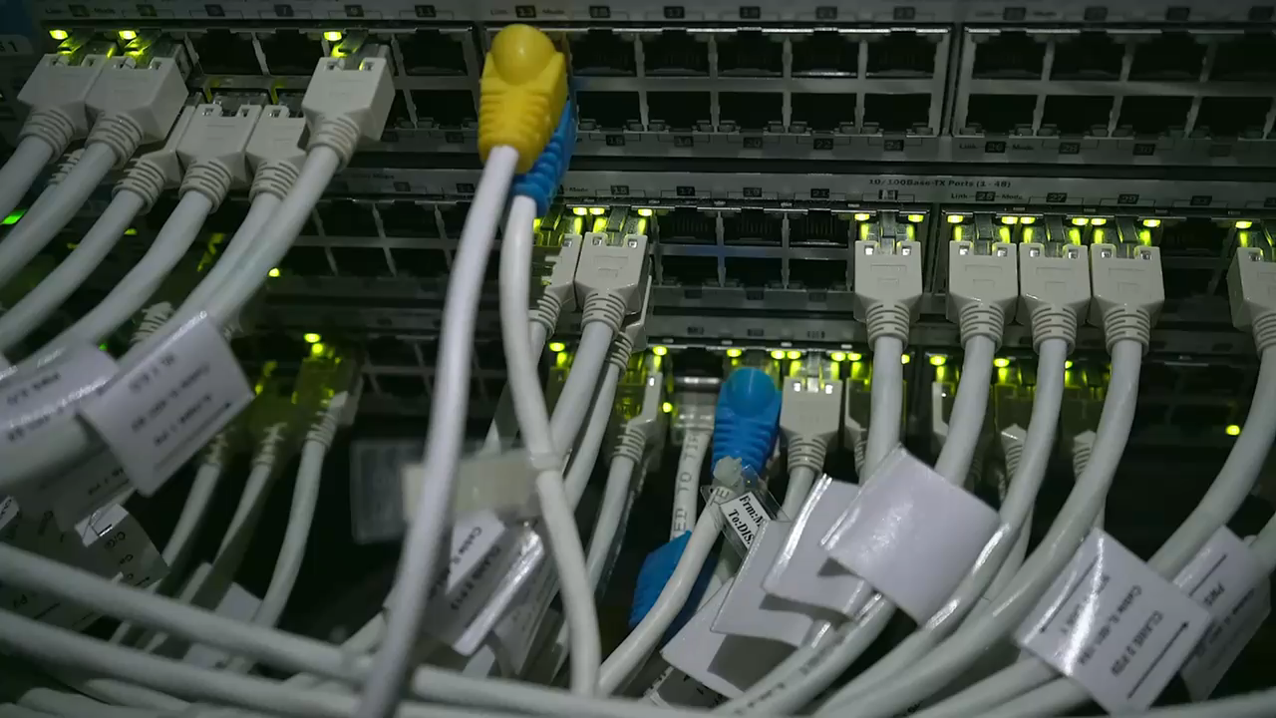
HKBe Lernfeld 1, Lernpfad 5
Hardware, Software & Ökologie
Auftrag 68
PC-Arbeitsplatz einrichten von Jürg Lippuner

Slide 2
Welche Hardware?
Rechner und Bildschirm
All-In One
Tower und Bildschirm
Convertible, Dockingstation, Bildschirm
Notebook, Dockingstation, Bildschirm
Tastatur und Maus
Stift und/oder Digitalisiertablett
Kabel
Strom
HDMI/DisplayPort
USB-C
evtl. Batterien
Drucker und Netzwerk im Normalfall schon vorhanden.
Notes:
Welche Hardware benötigen Sie, damit Sie am PC arbeiten können?

Slide 3
Welche Arbeitsschritte?
Rechner und Bildschirm platzieren
mit Kabel verbinden (HDMI oder DisplayPort)
Rechner an Netzwerk anschliessen (RJ45)
Stromkabel anschliessen
Tastatur u. Maus
auspacken und platzieren
an Rechner einstecken (oder später mit Bluetooth verbinden)
Rechner einschalten
Windows-Installation durchgehen
weitere Installationen (Drucker, Antiviren, Apps etc.)

Slide 4
Welche Sicherheitsmassnahmen?
Sicheres Kennwort
(neu: Passkey)
Zweifach-Authentifizierung
aktuelle Updates aufspielen
Festplatte verschlüsseln
Antiviren-Software
Bildschirm sperren, wenn Platz verlassen
PC am Arbeitsende herunterfahren
Notes:
Welche Sicherheitsmassnahmen richten Sie ein?
Sicheres Kennwort erstellen
Zweifach-Authentifizierung für bestimmte SW einrichten
immer wieder Updates aufspielen (in Betrieben meist automatisch eingestellt)
Daten auf Festplatte verschlüsseln (in Windows Standard)
Antiviren-Software installieren
PC sperren, wenn Arbeitsplatz verlässt
den PC am Endes des Arbeitstages herunterfahren

